Slide 1



Методы контроля распространения вируса бешенства и регулирования численности безнадзорных животных, их экономическая эффективность в условиях России.
      Волонтер: Жестик И.Н.
14 августа 2018
Notes:
1
1

Slide 2

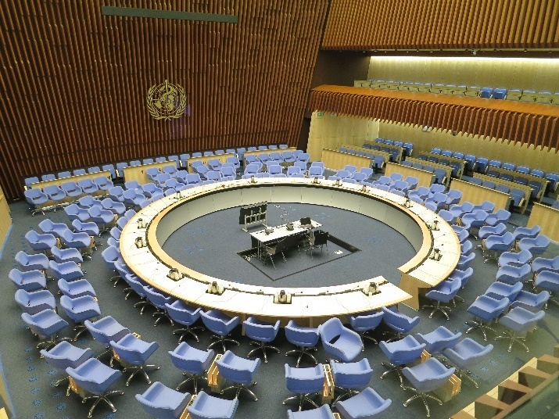
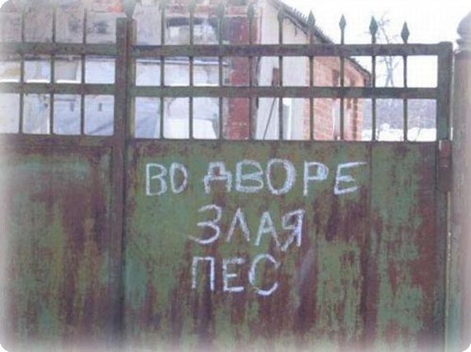
Устанавливаем стандарты
Компетентные источники:
  Международные организации в области охраны здоровья человека
  Публикации в рецензируемых научных журналах
  Высказывания официальных лиц с использованием официальной статистики
Некомпетентые источники:
  Блоги и форумы различной направленности
  Высказывания официальных лиц без использования статистики
  Высказывания представителей любых других организаций без использования официальной статистики
Notes:
2
2
Тема контроля численности безнадзорных животных на данный момент является достаточно противоречивый. В интернете существует множество различных вебсайтов с сомнительной информацией, содержащих вместо научных работ домыслы и фантазии.
Чтобы разобраться в теме эффективности методов контроля безнадзорных животных в различных контекстах, необходимо избегать неподтвержденной информации. Поэтому в своей презентации я буду использовать только официальные данные международных организаций в области здравоохранения, публикации в научных журналах, высказывания официальных лиц с использованием официальной статистики.

Slide 3

Позиция Всемирной Организации Здравоохранения
«В то время как массовые кампании по вакцинации собак неоднократно доказывали свою эффективность в борьбе с бешенством собак, не существует никаких данных доказывающих, существенное влияние безвозвратного изъятия собак на численность собак или на распространение вируса бешенства.
Массовое уничтожение собак не должно являться составной частью стратегии по борьбе с распространением бешенства собак, т.к. массовое уничтожение собак не только не является эффективной мерой по борьбе с распространением вируса бешенства, но и может иметь контрпродуктивные последствия для программ вакцинации собак».
Экспертные Консультации Всемирной Организации Здравоохранения на тему контроля распространения вируса бешенства, 2013 г.,
Женева. WHO Expert Consultation on Rabies, WHO 2013, Geneva
Notes:
Я бы хотела начать наш обзор методов с цитаты всемирной организации здравоохранения. Как вы все наверное знаете, во всемирном масштабе бешенство является одним из опаснейших зоонозных заболеваний, а основным вектором его передачи людям являются представители семейства псовых, в том числе и безнадзорные собаки. В течении нескольких десятилетий ВОЗ ведет исследования в области контроля численности безнадзорных собак и риска распространения бешенства безнадзорными собаками. Данная организация являеться самой авторитетной мировой организацией в вопросах профилактики и предотварщения заболеваемости и смертности людей.
В 2013 году в рамках конференции на тему контроля распространения бешенства ВОЗ выпустило доклад, цитата из которого наиболее точно отражает эффективность метода массового уничтожения или другими словами безвозвратного изъятия, наиболее распространенного в России метода контроля животных .
Цитата:
Массовое уничтожение не оказывает существенное влияние на численность безнадзорных животных. На первый взгляд утверждение противоречит логике. Но это только на первый взгляд. Перед тем как углубиться в эколого-биологические особенности, предлагаю сделать краткий обзор существующих методов контроля БС.
3

Slide 4
Прямые методы контроля безнадзорных собак
Уничтожение в среде обитания (любой вид уничтожния)
Отлов и уничтожение в приюте (после любого срока передержки)
Отлов и пожизненное содержание в приюте
МАССОВОЕ БЕЗВОЗВРАТНОЕ ИЗЪЯТИЕ (МБИ)
ОТЛОВ-СТЕРИЛИЗАЦИЯ-
ВАКЦИНАЦИЯ-ВОЗВРАТ (ОСВВ)
Отлов животных
Стерилизация-Вакцинация-Мечение /бирка, чип/
Возврат неагрессивных животных в среду обитания
Выборочное безвозвратное изъятие
агрессивных животных
Notes:
4
4
К непрямым методам контроля безнадзорных собак относится два подтипа:
Контроль среды обитания (перечислить) и контроль содержания домашних собак – т.к. Именно хозяйские и де факто хозяйские животные эффективно помогают восстанавливать популяцию безнадзорных животных в случае массовых зачисток.

Slide 5
Непрямые методы контроля безнадзорных собак
Штраф за сброс собак на улицу/самовыгул
Налог на содержание, лицензирование содержания или страхование
(по типу ОСАГО)
Налог на разведение или лицензирование разведения
Обязательная регистрация
Контроль содержания домашних собак
Контроль среды обитания
100% сбор пищевых отходов и их утилизация (сжигание)
Полная ликвидация свалок и открытых помоек с пищевыми отходами
Изменение типа застройки и архитектурного облика (модернизация)
Notes:
5
5
К непрямым методам контроля безнадзорных собак относится два подтипа:
Контроль среды обитания (перечислить) и контроль содержания домашних собак – т.к. Именно хозяйские и де факто хозяйские животные эффективно помогают восстанавливать популяцию безнадзорных животных в случае массовых зачисток.

Slide 6
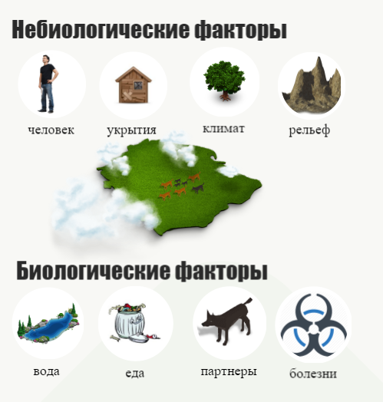
Емкость среды обитания и колебания численности безнадзорных собак
Емкость среды обитания: максимальное количество животных, которых среда может поддерживать и обеспечивать укрытием, пищей и водой.
резкое уменьшение количества взрослых животных
демографический взрыв
восстановление численности до емкости среды
Notes:
Если количество животных достигает предела емкости среды, количество погибающих животных от недостатка еды, укрытий и в результате заболеваний уравновешивает количество рождающихся.
Но если происходит резкое снижение численности БС на какой-то территории, то происходит взрыв рождаемости (вместо 5 щенков – 10, т.к. животным доступно больше ресурсов), улучшается выживаемость собак и увеличивается животных миграции с сопредельных территорий. Все это можно было наблюдать в Москве после Олимпийских игр 1980 года, когда после тотальной (как казалось властям) зачистки БС, их численность полностью восстановилась менее чем за год.
Учитывая быструю скорость размножения (собаки на самом деле размножаются быстрее кошек), постоянный приток с соседних территорий, а также «миграцию» собак из домов на улицы (сброс щенков и взрослых особей), убить или полностью отловить всех собак на территориях где есть ресурсы для их выживания не возможно. Если есть факторы существования безнадзорных собак, их присутствие на улице неизбежно.
Теперь давайте перейдем к обзору эффективности прямых методов контроля БС.
6

Slide 7
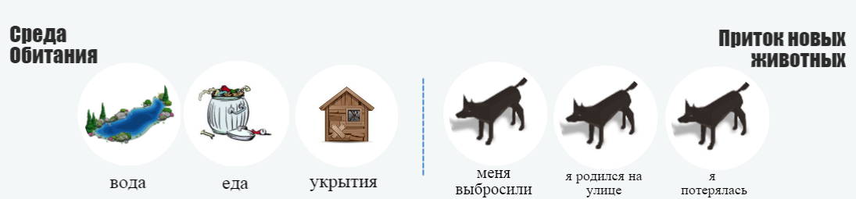
Неизбежное присутствие безнадзорных собак
В случае наличия еды, укрытий и воды для бездомных животных, а также постоянного притока новых животных на улицу, не существует никаких методов способных полностью убрать собак с улицы.
В такой ситуации невозможно довести численностьбезнадзорных собак до нуля, но необходимо эффективно контролировать риски исходящие от них для здоровья человека.
Notes:
7
7

Slide 8
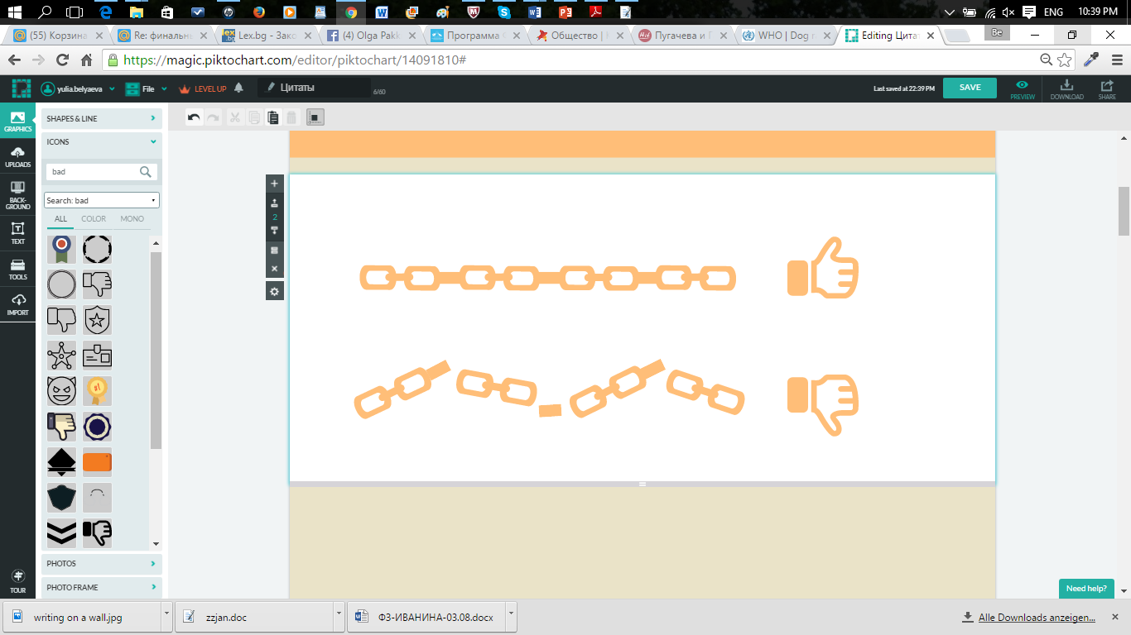

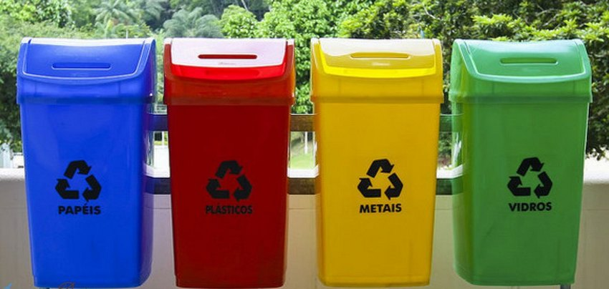
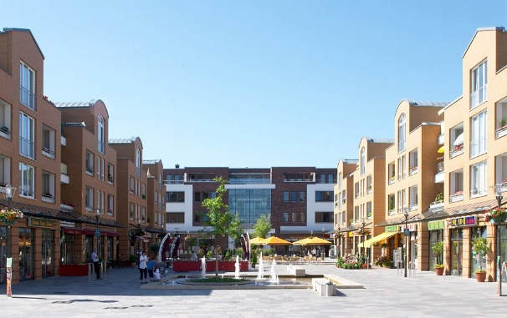
Эффективность массового безвозвратного изъятия (МБИ)
МБИ эффективно только при работающих методах непрямого контроля численности безнадзорных собак, например, в Северо-Западной Европе (Германия, Швейцария, Финляндия и т. д.)
Контроль содержания и разведения домашних собак (регистрация, налог, штраф)
100% утилизация мусора
Архитектруные решения/ инфраструктура
Если, один из методов не работает, МБИ не способно существенно изменить численность безнадзорных собак на улицах. Например, США — г. Лос-Анджелес 50 тыс. собак (стоимость контроля безнадзорных животных в 2015 г. составила $23,1 млн.), Пакистан – г. Карачи 6700 укусов в год, бешенство.
Notes:
8
8

Slide 9
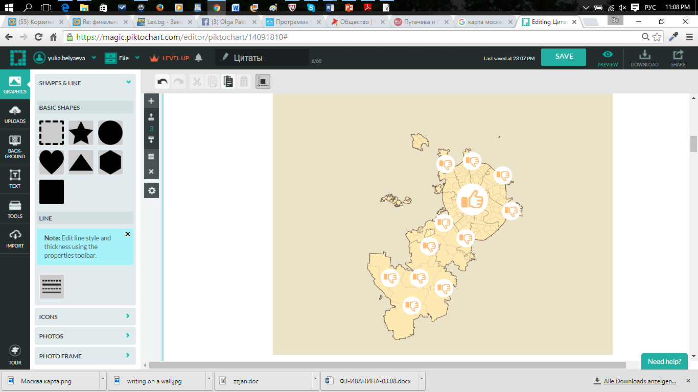
Эффективность МБИ на примере Москвы
Центр Москвы:
Содержание/разведение ограничено (офисы, очень мало домашних собак)
100% Утилизация мусора
Точечная застройка
(Условий присутствия БС на улице нет)
МБИ эффективно
Окраины Москвы
Много домашних собак, нет ограничительных мер
Стихийные свалки
Гаражи, промзоны
(Битцевский парк – в 2014г нападение собак повлекло смерть женщины)
МБИ неэффективно
Notes:
9

Slide 10
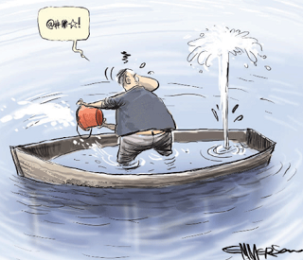
Суть работы метода МБИ
На 99% территории Российской Федерации, МБИ это:
огромный коррупционный потенциал;
повышенные риски для населения по части укусов, распространения бешенства и других зоонозных заболеваний
круговорот собак и жестокости
Сейчас, сейчас... Чуть-чуть осталось....
..эх, мне бы ведро побольше...
Notes:
10
10
Еще раз о сути МБИ в условиях РФ. Это круговорот собак в природе, круговорот жестокости, с огромным коррупционным потенциалом, с повышенными рисками для населения по части распространения бешенства и укусов. А действо местных и региональных властей напоминает попытки вычерпать воду из дырявой лодки.

Slide 11


Суть работы метода ОСВВ
Замена неконтролируемой, потенциально опасной популяции, более маленькой, неразмножающейся и вакцинированной популяцией (Доктор Сира Абдул Рахман, председатель отделения Международного Эпизоотического Бюро)
Метод ОСВВ поддерживается:
Notes:
Второй метод прямого контроля безнадзорных животных – отлов – стерилизация – вакцинация и возврат БС в среду обитания.
11

Slide 12
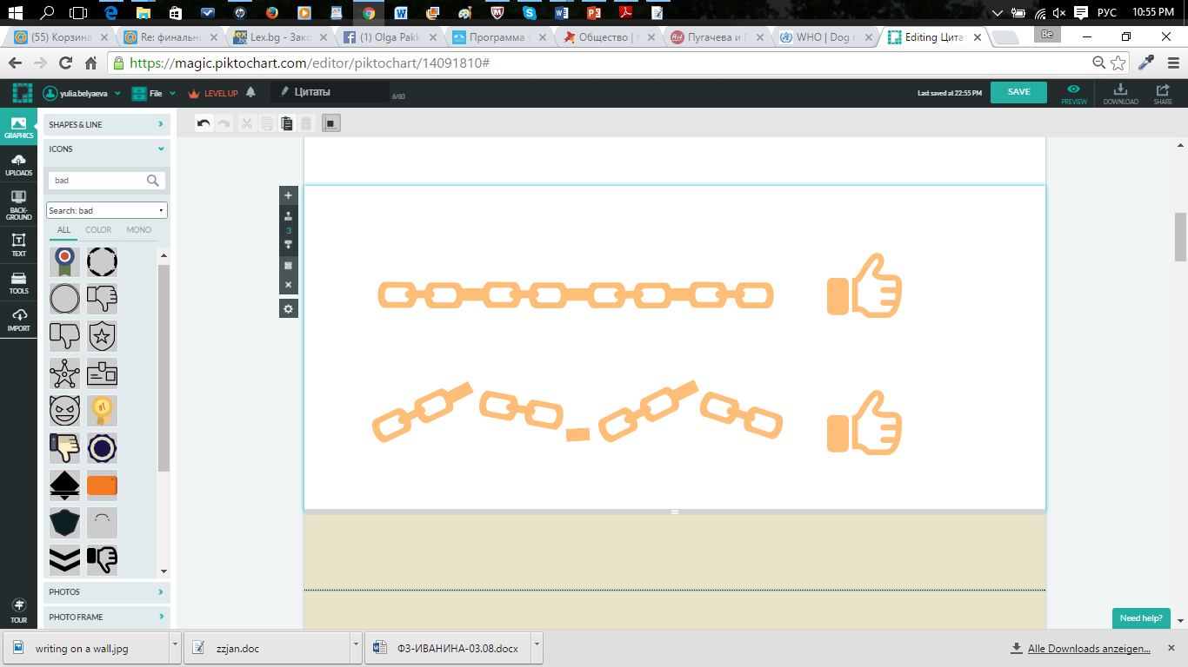
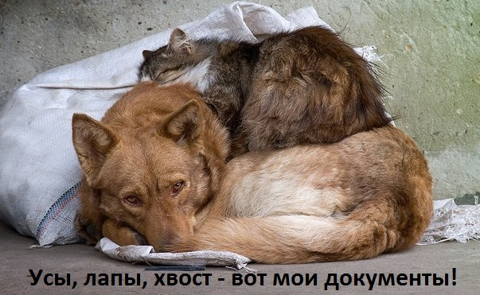
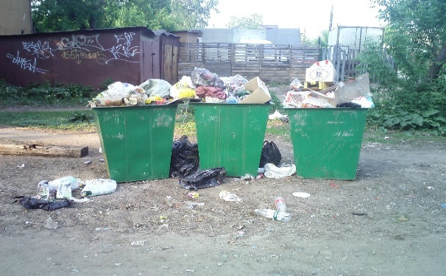
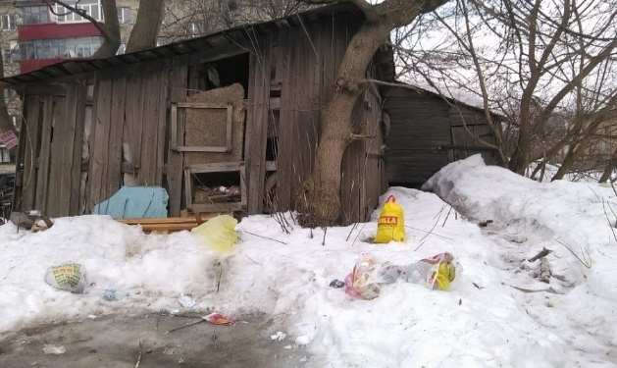
Эффективность метода ОСВВ. Контроль численности.
- Эффективен при полном остутствии метдов непрямого контроля безнадзорных собак, а также и при любой комбинации этих метдов.
- Является методом переходного периода. Как только все методы непрямого контроля численности собак начинают работать, можно переходить к МБИ.
- Ведется в странах третьего мира (Индия, Бутан и др.), а также в развитых странах (Болгария, Италия, Канада (пилотные проекты) и др.)
Болгария
Снижение численности БС с 11 124 голов в 2007г. до 6 635г в 2013г. (на 40,4%). До ОСВВ шло уничтожения БС в среде обитания. Доклад заместителя мэра г.Софии, 2014
Бутан
Снижение численности БС с 10 голов на 100 чел в 2010г. до 6 голов на 100 чел в 2014г. (на 40%).
Международное общество по Инфекционным Заболеваниям, 2015
Notes:
12
12
Как только все методы непрямого контроля численности собак начинают работать, т.е. Устранены все факторы присутсвия БС на улице, можно переходить к МБИ

Slide 13
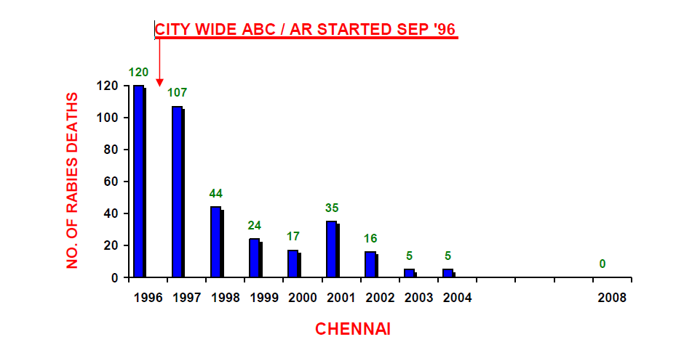
Эффективность ОСВВ. Контроль бешенства.
ОСВВ является эффективным методом контроля по предотващению распространения вируса бешенства у собак и создает антирабический щит для населения (80% вакцинации популяции).
Индия, г. Ченай
снижение количества людей погибших от гидрофобии (бешенство) со 120 чел./год в 1996 г. до 0 в 2005г. До ОСВВ шел массовый отлов и уничтожение БС.
Начало ОСВВ в пределах всего города
Notes:
13
13

Slide 14
Антирабический щит.
Необходимость создания в России.
Бешенство в РФ эндемично, т.е. присутствует в природе.
Изменение климата – увеличение продолжительности теплого сезона и повышение температур ведет к повышению эпизоотического неблагополучия – учащение вспышек бешенства в дикой природе и, в населенных пунктах.
Современное состояние инструкций по борьбе с бешенством животных в России не способно защитить население от бешенства, т.к. за основу взята ложная парадигма.
        Унчитожение безнадзорных животных не ведет к уменьшению их численности в среде обитания.
        Бешенство имеет циклическую природу и согласно последним научным данным не зависит от плотности популяции безнадзорных собак.

Slide 15
Понимание и принятие концепции ОСВВ
«Непонимание концепции ОСВВ широко распространено (скорей всего, по той причине, что результаты полевых исследований вступают в противоречие с интуитивными предположениями) и массовое уничтожение безнадзорных собак считается эффективным методом для многих представителей ветеринарных служб.... »
Журнал Ветеринарных Исследований института Ондерстерпорт, ЮАР, 2014 г.
В силу вышесказанного, для обеспечения понимания и принятия «на местах» последних научных исследований в области контроля вируса бешенства, необходимо вовлечение политиков самого высокого уровня в процесс разработки стратегий контроля распространения вируса бешенства путем массовой вакцинации животных, а также проведение масштабной просветительской деятельности среди населения по данному вопросу.

Slide 16
Антирабический щит.
Необходимость создания в России.
В сложившихся социально-экономических условиях, метод ОСВВ в приминении к безназорным собакам и массовая вакцинация домашних (вкупе с их обязательной регистрацией!!), являются единственным способом борьбы с распространением вируса бешенства.
Необходимо законодательное закрепление метода ОСВВ и изменение ветеринарных инструкций по борьбе с бешенством.

Slide 17
Эффективность ОСВВ. Контроль укусов.
Метод ОСВВ является эффективным методом контроля агрессии собак по отношению к людям.
Общее снижение численности БС.
Снижении агрессии БС по отношению к людям за счет:
      выборочного безвозвартного отлова агрессивных БС;
      устранения основной причины атаки БС на людей – инстинкта защиты потомства (Риис, Ветеринарные Записи, 2013 г.).
Индия, г. Джайпур
почти двухкратное снижение количества укусов в г.Джайпур (Индия) на фоне ведения ОСВВ с 1995 до 2010 гг.
Россия, г. Санкт-Петербург
снижение укусов наносимых БС людям на 1222 укуса или 28% на фоне ведения программы ОСВВ (Роспотребнадзор, 2015г)
Notes:
17
17

Slide 18
Эффективность ОСВВ. Экономическая составляющая.
ОСВВ дешевле МБИ после 2-х лет применения.
Низкий коррупционный потенциал.
Экономия скрытых потерь на вакцинацию населения от бешенства.
Экономия скрытых потерь на установление карантинов по бешенству.
Россия, г. Самара
1 170 910 человек
МБИ (уничтожение)
контроль БС осуществляет организация, работающая по государственному контракту с идейными последователями уничтожения безнадзорных животных.
Россия, г. Вологда
312 686 человек
ОСВВ (отлов, стерилизация, вакцинация, мечение, выборочных возврат не агрессивных животных в среду обитания)
Контроль БС осуществляет организация, работающая по государственному контракту с принципами гуманного отношения к животным. Начало программы ОСВВ в г. Вологде - 2009 год, в Вологодской обл. - 2014 г.
Notes:
18
18

Slide 19
Сравнение результатов МБИ и ОСВВ
за 2015г в Самаре и Вологде.
 | Самара МБИ (уничтожение) | Вологда ОСВВ
Общая стоимость программы | 15,0 млн. руб. | 1,9 млн. руб.
Общее количество БС заложенных в программу контроля | 12 000 голов | 441 голова
Количество БС заложенных в программу контроля на 100 тыс. населения | 1 025 голов | 141 голова
Стоимость программы на 100 тыс населения | 1, 3 млн. руб. | 0, 636 млн.руб.
Результаты контроля численности | Увеличение укусов БС людей, эпидемия бешенства | Снижение числа укусов БС людей, снижение случаев бешенства
Notes:
19
19
Для того чтобы не сравнивать апельсины с яблоками, давайте расчитаем количество БС подлежащих отлову или отстрелу и затраты бюджета на это в обоих городах из расчета на 100 тыс населения. Слово «отлов» я взяла в кавычки, тк в Самаре никто отлавливать собак не будет, исключение составлют животные которых продают на бойни корейцев. Итак, «самарский отстрел» стоит бюджету 1,3 млн рублей на 100 тыс населения, «вологодское ОСВВ» всего 636 тыс. При этом в Самаре отстреливают 1 тыс голов на 100 тыс населения в год, а в Вологде отлавливают 140 голов. Результаты разных подходов также говорят сами за себя. В Вологде это снижение паразитарной нагрузки и кол-ва укусов наносимых безнадзорными животными людям, а в Самаре это эпидемии бешенства животных и увеличение укусов.
Нужно ли задавать вопрос, какой метод экономически контроля численности БС в российских условиях более предпочтителен?

Slide 20
Сравнение результатов МБИ и ОСВВ
за 2015г в Самаре и Вологде.
Россия, г. Самара, 2015 г.
Роспотребнадзор,
Правительство Самарской обл.*
Рост укусов в регионе составил 30,2% (за 2014-2015гг.) 40,8% укушенных стали жертвами бродячих собак (Роспотребнадзор)
количество случаев бешенства в 2015 году в регионе увеличилось в 3,3 раза по сравнению с 2014 годом.
* опубликовано в газете «Независимое Информагенство Самары»
Россия, г. Вологда, 2015 г. Роспотребнадзор
Снижение укусов, наносимых безнадзорными животными в г. Вологда и в Вологодской обл. на 40% и 55,7%, соответственно
1 случай бешенства
Отсутствие загрязения окружающей среды яйцами гельминтов
Notes:
20

Slide 21
Итог 5-летнего ведения программ контроля численности в Самаре и Вологде на 2015г.
МБИ (уничтожение) безнадзорных собак в Самаре стоит в 2 раза дороже чем ОСВВ в Вологде, ведет к увеличению рисков заражения вирусом бешенства, увеличению числа укусов и агрессии безнадзорных собак по отношению к людям.
Notes:
21
21
Для того чтобы не сравнивать апельсины с яблоками, давайте расчитаем количество БС подлежащих отлову или отстрелу и затраты бюджета на это в обоих городах из расчета на 100 тыс населения. Слово «отлов» я взяла в кавычки, тк в Самаре никто отлавливать собак не будет, исключение составлют животные которых продают на бойни корейцев. Итак, «самарский отстрел» стоит бюджету 1,3 млн рублей на 100 тыс населения, «вологодское ОСВВ» всего 636 тыс. При этом в Самаре отстреливают 1 тыс голов на 100 тыс населения в год, а в Вологде отлавливают 140 голов. Результаты разных подходов также говорят сами за себя. В Вологде это снижение паразитарной нагрузки и кол-ва укусов наносимых безнадзорными животными людям, а в Самаре это эпидемии бешенства животных и увеличение укусов.
Нужно ли задавать вопрос, какой метод экономически контроля численности БС в российских условиях более предпочтителен?

Slide 22
Обновление статистики по Самаре 1
В ответ на данную презентацию 28 Февраля 2017 года состоялся круглый стол при Общественной Палате Самарской области на тему «О состоянии и мерах по регулированию численности безнадзорных животных на территориях г.о. Самара и Тольяти» и была опубликована резолюция.
Согласно данной резолюции, методы контроля численности безнадзорных собак на территории Самарской области являются удовлетворительными и устойчиво ведут к снижению численности безнадзорных собак (см таблицу 1)
При детальном анализе данных и статистике представленных ответственными лицами на круглом столе были выявлены ряд несовпадений.
Эти несовпадения вызывают вопросы относительно качества статистических данных предоставленных ответственными лицами в качестве аргумента успешного ведения контроля численности БЖ.

Slide 23
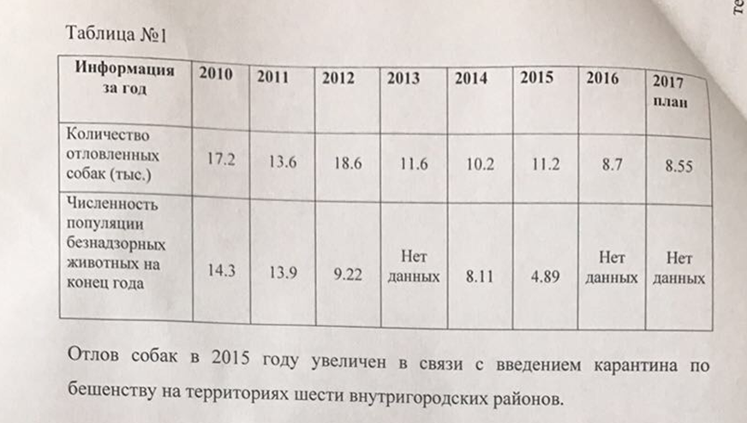
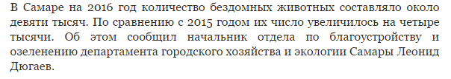
Обновление статистики по Самаре 2
1. Сведения предоставленные начальником отдела по благоустройству и озеленению департамента городского хозяйства и экологии Самары Леонидом Дюгаевым судя по всему являются неполными. В таблице 1 численность безнадзорных животных за 2016 год отсутствует.
При этом 28 февраля 2017 года г-н Дюгаев дает интервью газете 63.ру в котором заявляет что число животных в 2016 году выросло на 4 тысячи.

Slide 24
Обновление статистики по Самаре 3.
2. Количество отлавливаемых животных иногда является приблизительно равным количеству численности популяции безнадзорных животных на конец года (см графу 2011 год), а иногда превышает ее в два и более раз (см. графу 2015 год).
3. Несмотря на стабильно высокое количество отлавливаемых собак, в 2015 году в области объявлен карантин по бешенству в шести внутригородских районах!
4. Возврата БС в среду обитания не ведеться, на начало 2017 года клипсованные вакцинированные и стерилизовавнные собаки в городе отсутствовали

Slide 25
Обновление статистики по Самаре. Итог
Достоверность данных по оценке численности безнадзорных животных в г. Самара вызывает вопросы. Ответственные лица озвучивают не все данные, а только те, что позволяют проводить положительную оценку их деятельности.
Объективные показатели – проникновение бешенства на территорию города Самары (шесть карантинов только на территории города!) свидетельствуют о том что эффективность программ МБИ БС проводимых Самарской областью является чрезвычайно низкой, а возможно даже контрпродуктивной для контроля распространения этого смертельного заболевания, а также имеет неоправданно высокую нагрузку на бюджет..

Slide 26
Российская Федерация. Дальнейшие шаги.
Принять закон об ответственном обращении (регистрация владельческих животных, регулирование численности безнадзорных животных методом ОСВВ)
Внести изменения в ветеринарное законодательство (современные международные стандарты по борьбе с бешенством)
Ужесточить закон о жестоком обращении с животными (предотвращение уничтожения вакцинированных и стерилизованных особей живодерами, в том числе)
Notes:
26
26
Для того чтобы не сравнивать апельсины с яблоками, давайте расчитаем количество БС подлежащих отлову или отстрелу и затраты бюджета на это в обоих городах из расчета на 100 тыс населения. Слово «отлов» я взяла в кавычки, тк в Самаре никто отлавливать собак не будет, исключение составлют животные которых продают на бойни корейцев. Итак, «самарский отстрел» стоит бюджету 1,3 млн рублей на 100 тыс населения, «вологодское ОСВВ» всего 636 тыс. При этом в Самаре отстреливают 1 тыс голов на 100 тыс населения в год, а в Вологде отлавливают 140 голов. Результаты разных подходов также говорят сами за себя. В Вологде это снижение паразитарной нагрузки и кол-ва укусов наносимых безнадзорными животными людям, а в Самаре это эпидемии бешенства животных и увеличение укусов.
Нужно ли задавать вопрос, какой метод экономически контроля численности БС в российских условиях более предпочтителен?

Slide 27
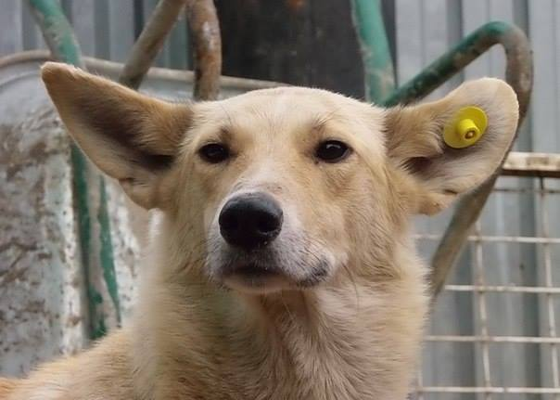
Спасибо за внимание!
Notes:
27
27

